Slide 1
Космическое
путешествие
(загадки о космосе)

Slide 2
Дорогие ребята!
Приглашаю вас в космическое путешествие.
Отгадав загадки,
вы узнаете космические тайны.
Проверить правильность ответа можно,
нажав на текст загадки.
Успехов!

Slide 3
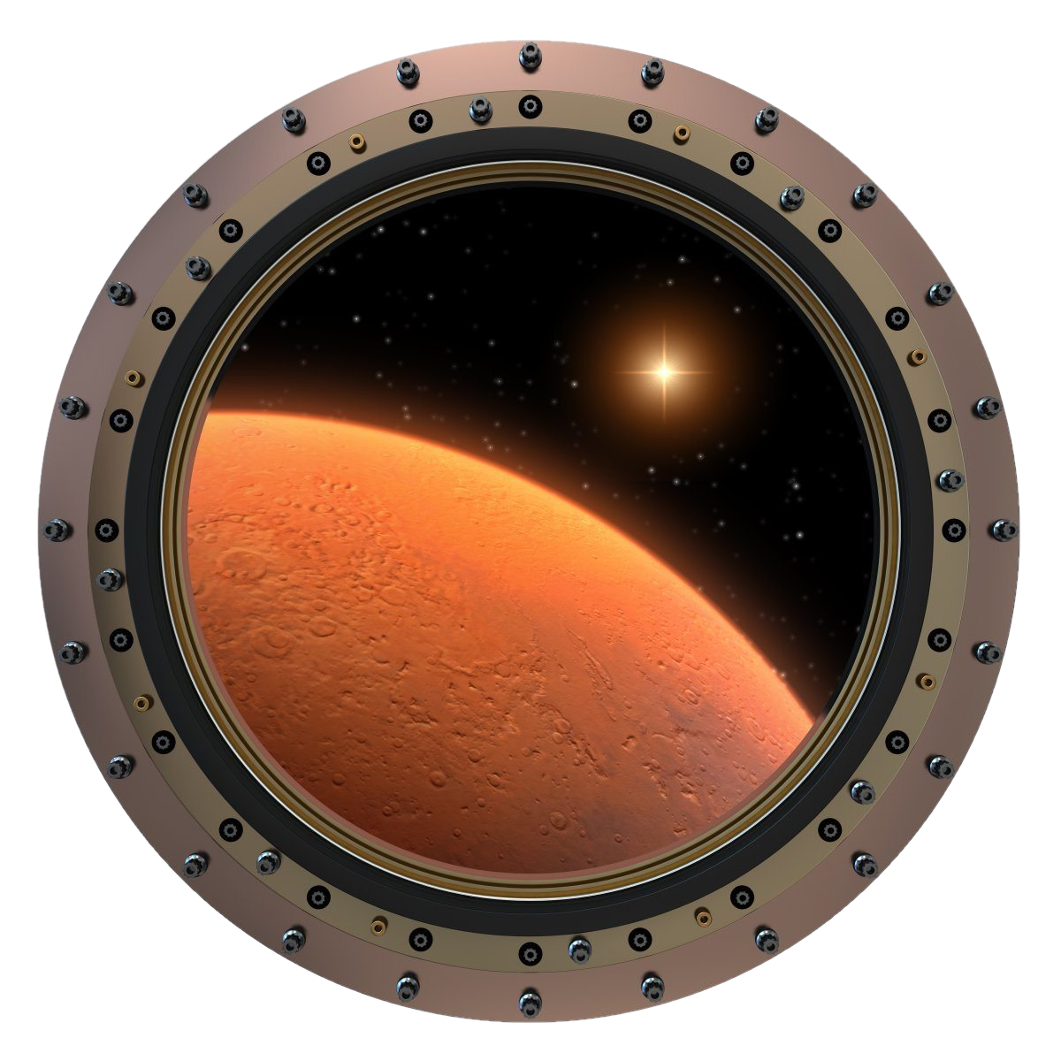
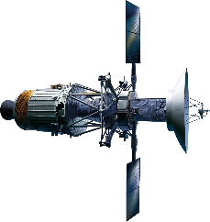
Чудо-птица, алый хвост
Прилетела в стаю звёзд
Ракета

Slide 4
Сверкая огромным хвостом в темноте,
Несется среди ярких звезд в пустоте,
Она не звезда, не планета,
Загадка Вселенной…
Комета

Slide 5
Крыльев нет, но эта птица
Полетит и прилунится
Луноход

Slide 6
Бродит одиноко Огненное око. Всюду, где бывает, Взглядом согревает
Солнце

Slide 7
По тёмному небу рассыпан горошек Цветной карамели из сахарной крошки, И только тогда, когда утро настанет, Вся карамель та внезапно растает
Звёзды

Slide 8
Выше всех людей на свете. Он летает на ракете. И на шар земной глядит, За приборами следит
Космонавт

Slide 9
Космонавт, проверив трос,
Что-то надевает.
Та одежда припасёт
И тепло, и кислород
Скафандр

Slide 10
Ночью с Солнцем я меняюсь и на небе зажигаюсь.
Сыплю мягкими лучами, словно серебром.
Полной быть могу ночами, а могу — серпом
Луна

Slide 11
Самый первый в космосе Летел с огромной скоростью Отважный русский парень, Наш космонавт …
Гагарин

Slide 12
Чтобы глаз вооружить
И со звёздами дружить,
Млечный путь увидеть чтоб
Нужен мощный…
Телескоп

Slide 13
Есть планетная система с главной солнечной звездой. Все объекты в той системе движутся сами собой.
Их движение по орбитам происходит, а не вдруг. Изучать их очень важно, это ты запомни, друг!
Солнечная система

Slide 14
Дорогие ребята!
Вы отлично справились с заданием.
Космическое путешествие завершено.
До встречи на Земле!

Slide 15
Интернет ресурсы
Титульный слайд
Фон слайдов вид из иллюминатора иллюминатор спутник
Ракета
Комета
Луноход
Солнце
Звёзды
Космонавт
Скафандр
Луна
Гагарин
Телескоп
Солнечная система

